Slide 1
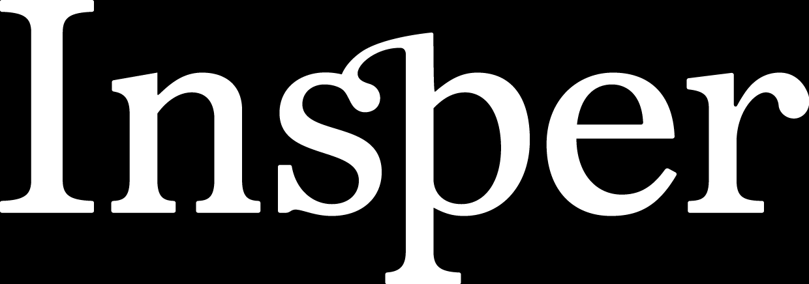
ANÁLISE DE TRELIÇAS PLANAS
GRUPO 3
Elisa Malzoni, Frederico Curti, Martim José, Raphael Costa
Engenharia da Computação – 5
17/04/2018

Slide 2
o projeto
objetivos
desenvolver um software para simulação de treliças (planas)
ler um arquivo de entrada
simular deslocamentos e tensões
utilizar de soluções numéricas computacionais
escrever um arquivo de saída

Slide 3
o projeto
como foi feito?
software feito em python
a leitura do arquivo de entrada foi armazenada em classes e objetos
para montar as matrizes locais e global, foi utilizado a biblioteca numpy
o método numérico utilizado na solução das equações lineares foi Gauss
o arquivo de saída contém a análise do sistema plano:
deslocamentos nodais
forças de reação
tensão nos elementos
deformação nos elementos

Slide 4
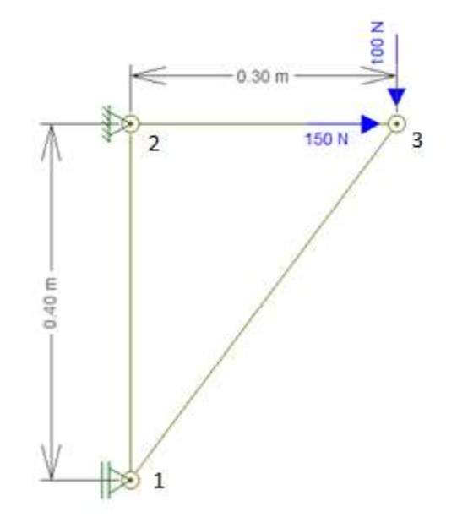
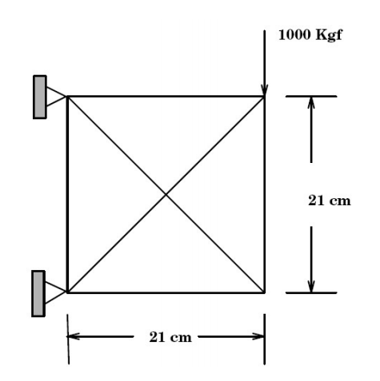
validação
1 – Sistema de exemplo na documentação do projeto
2 – Sistema de exemplo da aula 10 (slide)
3 – Sistema proposto na prova

Slide 5
aplicações
aplicações
escopo acadêmico
restrições
a simulação é para treliças em um plano (2d)
só há um tipo de elemento, barra
o método numérico utilizado

Slide 6
obrigado pela atenção

